Slide 1
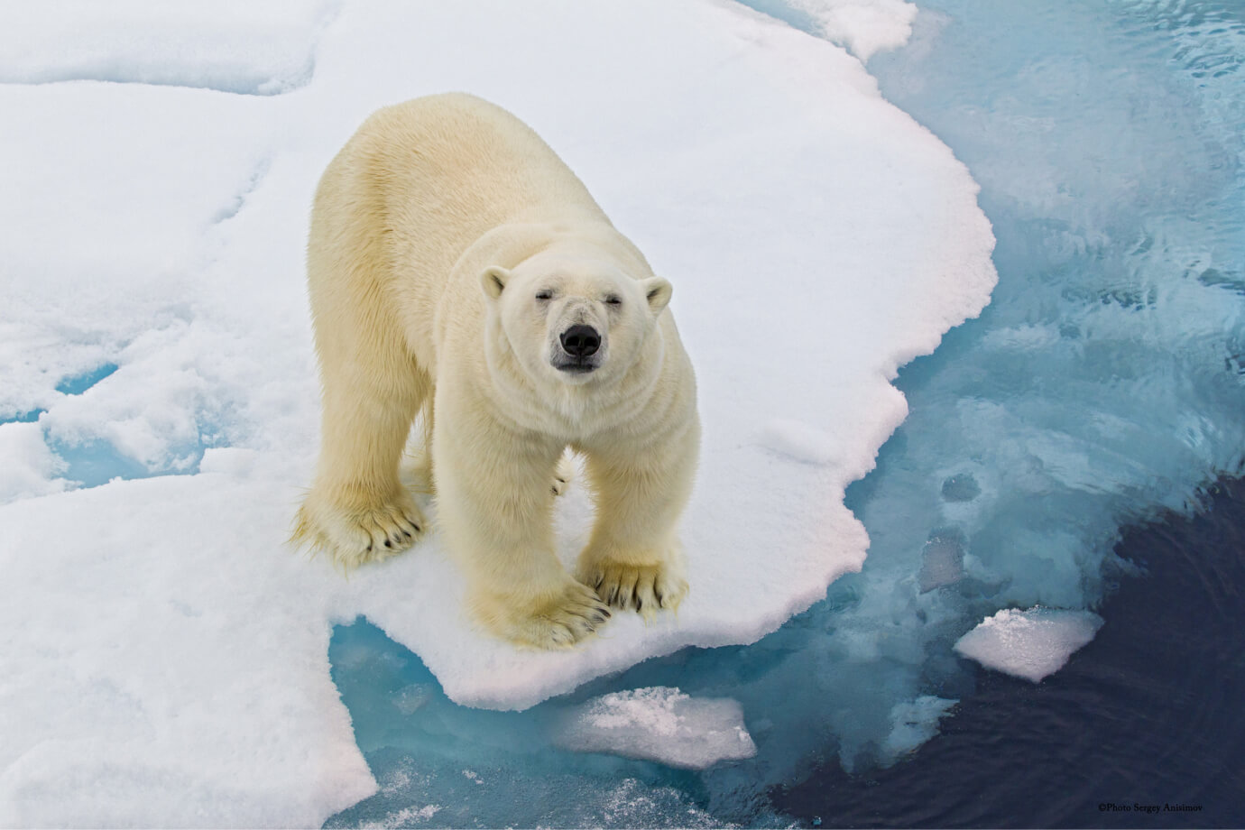
Арктика
Федоров Влад и Гельштейн Евгений

Slide 2
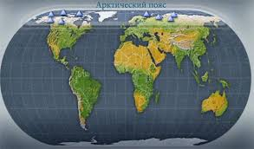
Арктика — северная полярная часть земного шара. Включает в себя: вода — Северный Ледовитый океан, небольшая часть Атлантического и Тихого океана; суша — часть России, Канады, северная часть Скандинавии, часть американского штата Аляска, датской Гренландии, норвежский архипелаг Шпицберген.
Где находится Арктика?

Slide 3
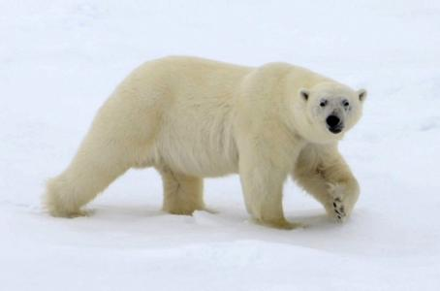
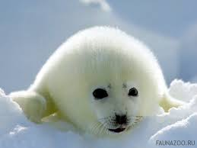
Кто живет в Арктике?
Арктика — место обитания целого ряда уникальных животных: овцебык, дикий северный олень, снежный баран, белый медведь. К травоядным обитателям тундры относятся: заяц — арктический беляк, лемминг, овцебык и дикий северный олень. Они являются пищей для песца и волка. Полярный медведь также является хищником, он предпочитает охотиться на морских животных со льда. Для холодных регионов эндемичны многие виды птиц и морских обитателей. Кроме того, в Арктике обитают росомахи, горностаи и длиннохвостые суслики.

Slide 4
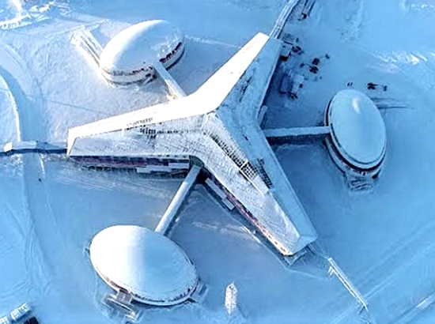
Чья арктика в данный момент?
По договору 1920 года прибрежные государства (СССР, Норвегия, Дания, владеющая Гренландией, США и Канада) разделили Арктику на пять полярных секторов, вершина каждого из которых - Северный полюс, а основание - северная граница каждого из государств. СССР достался самый большой сектор, но со временем договоренности были пересмотрены.

Slide 5
Климат в арктике
Климат арктических регионов поражает pазнообpазием: от сpавнительно мягкого и влажного на западном побеpежье Hоpвегии до поляpных пустынь во внутpенних pайонах Гpенландии со сpедними годовыми темпеpатуpами около -30° С. Среднемесячные темпеpатуpы воздуха в Аpктике в течение зимы меняются в зависимости от влияния холодных и теплых морских течений, особенностей рельефа и преобладающих ветpов

Slide 6
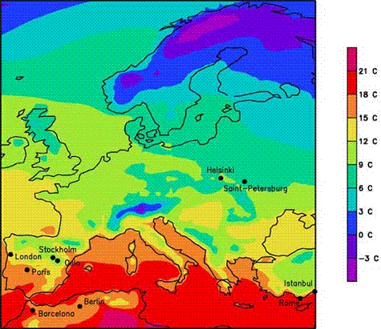

Slide 7
А теперь давайте закрепим материал
https://www.youtube.com/watch?v=1uO60QP_SLk&t=0s

Slide 8


